Slide 1
ระบบบริหารพอร์ตลงทุน
PORTFOLIO MANAGEMENT
นาย นคเรศ จรรยาไพศาล รหัส 44010234
นางสาว นิอร สุชนวนิช รหัส 44010263
อาจารย์ที่ปรึกษาโครงงาน รศ.ดร เอื้อน ปิ่นเงิน

Slide 2
Project Outline
ขอบเขตของโครงงาน
จุดประสงค์ของโครงงาน
การทำงานของแอพพลิเคชั่น
การพัฒนาเจเนติกอัลกอริทึมเพื่อแก้ปัญหา
บทสรุปการทำงานองแอพพลิเคชั่น

Slide 3
จุดประสงค์ของโครงงาน
สร้างแอพพลิเคชั่นที่สามารถช่วยนักลงทุนตัดสินใจเลือกหุ้นกู้เข้าพอร์ตลงทุน โดยเลือกหุ้นกู้แต่ละตัวในจำนวนหน่วยที่เหมาะสม เพื่อให้ได้พอร์ตที่มี Duration และ ราคารวมของพอร์ตตามที่นักลงทุนกำหนดได้ ซึ่งเรียกการทำงานดังกล่าวว่า การทำ Immunization

Slide 4
คำศัพท์ที่ควรรู้
- ตราสารหนี้(Bond)
- Duration
ระยะเวลาโดยเฉลี่ยซึ่งผู้ถือตราสารหนี้จะได้รับเงินคืน ทั้งเงินต้น และดอกเบี้ย
- Convexity

Slide 5
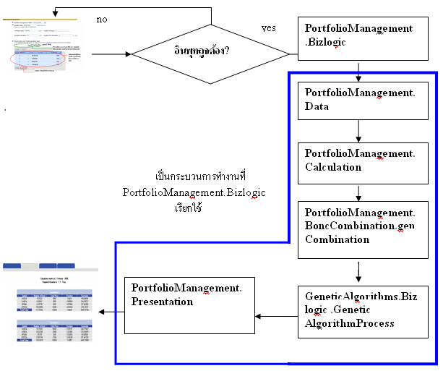
การทำงานของแอพพลิเคชั่น

Slide 6
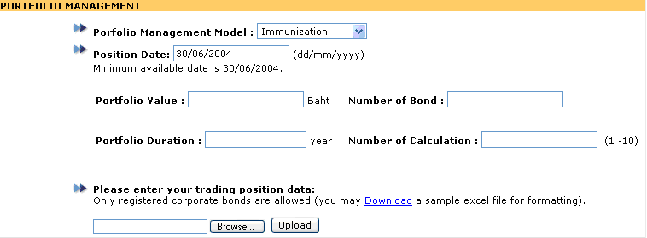
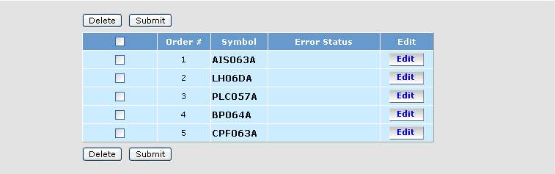
100000
4
1
10

Slide 7
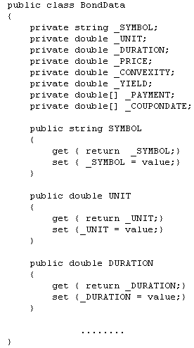
โครงสร้างของคลาส BondData
ค่าของอินพุทที่ได้มาจากฐานข้อมูล
ค่าของอินพุทที่ได้มาจากการคำนวณของแอพพลิเคชั่น และใช้ในกรบวนการเจเนติกอัลกอริทึม

Slide 8
กระบวนการเจเนติกอัลกอริทึม
LB04NA LB22NA AIS063A
3C2 = 3 Combinations
1.LB04NA LB22NA
2.LB04NA AIS063A
3.LB22NA
AIS063A

Slide 9
ลักษณะของโครโมโซม
ในกรณีที่นักลงทุนต้องการให้แอพพลิเคชั่นเลือกหุ้นกู้เข้าพอร์ต 4ตัว
[0]
[1]
[2]
[3]
0.24
0.36
0.12
0.28
หน่วยรวมของพอร์ต 0.24 + 0.36 + 0.12 + 0.28 = 1

Slide 10
ฟังก์ชั่นความเหมาะสม
ฟังก์ชั่นความเหมาะสม ในโครงงานนี้คือ
f(x) = 1/ |UserDuration – PortDuration|
และ ฟังก์ชั่นจุดประสงค์ คือ
F(x) = max(1/|UserDuration – PortDuration|)

Slide 11
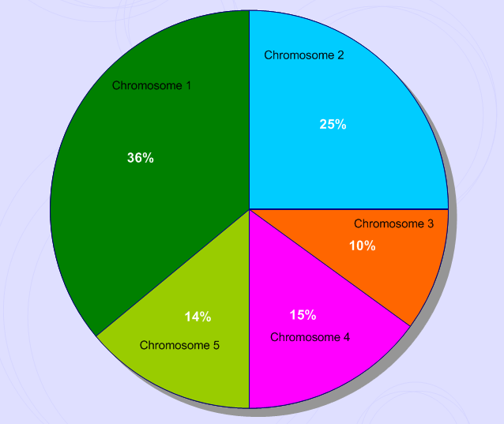
Roulette Wheel

Slide 12
กระบวนการทางพันธุศาสตร์
เลือกใช้ One-Point CrossOver
0.24
0.36
0.12
0.28
ทำการสุ่มตำแหน่งที่จะทำการครอสโอเวอร์
0.15
0.193
0.3
0.357
จะได้ผลของการครอสเป็นดังนี้
0.24+0.36+0.357+0.28 = 1.237
0.24
0.36
0.357
0.28
0.15
0.193
0.3
0.12

Slide 13
การเวทหน่วย ( Reweight)
โครโมโซมก่อนทำการครอสโอเวอร์
(0.3 0.1 0.1 0.2 0.3)
โครโมโซมหลังจากครอสโอเวอร์แล้ว
(0.3 0.1 0.2 0.2 0.3)
ค่าเฉลี่ยของความแตกต่าง = ( 0.1-0.2 ) / 4 = -0.025
ได้โครโมโซมใหม่เป็นดังนี้
(0.3 -0.025 0.1 -0.025 0.2 0.2 -0.025 0.3-0.025)
(0.275 0.075 0.2 0.175 0.275)

Slide 14
การมิวเตชั่น
(0.05 0.2 0.2 0.4 0.15)
สุ่มเลือกค่าระหว่าง (0,1)
(0.05 0.2 0.4 0.15)
0.1
จำนวนหน่วยรวมทั้งพอร์ต 0.05+0.2+0.1+0.4+0.15 = 0.90

Slide 15
การรีโปรดักชั่น (Reproduction)
2. รีโปรดักชั่นโดยการรักษาโครโมโซมที่ดีที่สุดเอาไว้ (Elitism)
รุ่นเก่า
รุ่นใหม่
(best)
(best)
(worst)
ดำเนินการทางพันธุศาสตร์
popsize
popsize

Slide 16

เอาท์พุทของแอพพลิเคชั่น

Slide 17
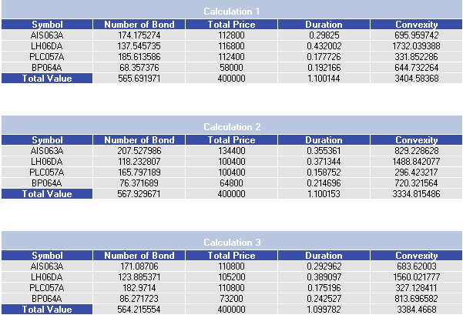
เอาท์พุทของแอพพลิเคชั่น

Slide 18
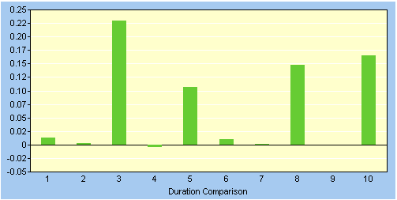
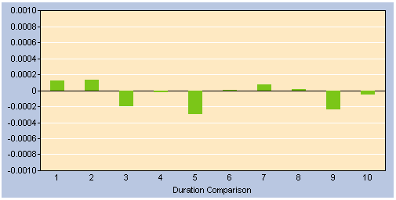
เอาท์พุทของแอพพลิเคชั่น
เปรียบเทียบการทำงานโดยใช้การรีโปรดักชั่น กับที่ไม่ใช้การรีโปรดักชั่น

Slide 19
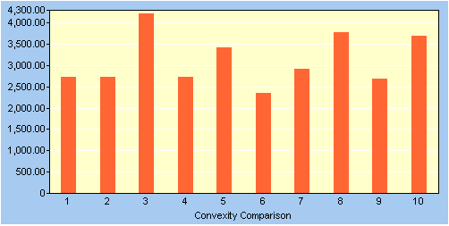
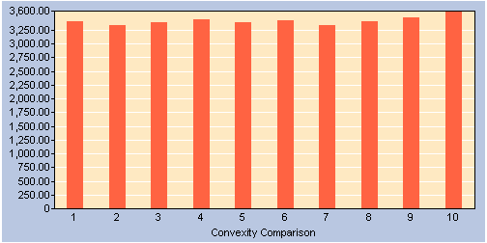
เอาท์พุทของแอพพลิเคชั่น
เปรียบเทียบการทำงานโดยใช้การรีโปรดักชั่น กับที่ไม่ใช้การรีโปรดักชั่น

Slide 20
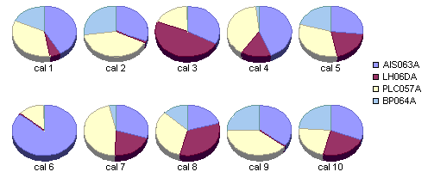
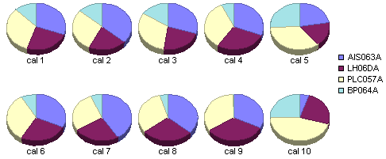
เอาท์พุทของแอพพลิเคชั่น
เปรียบเทียบการทำงานโดยใช้การรีโปรดักชั่น กับที่ไม่ใช้การรีโปรดักชั่น

Slide 21
สรุปผลการทำงาน
- แอพพลิเคชั่นจะให้ผลลัพธ์ที่ดีถ้ามีจำนวนเจเนอเรชั่นและจำนวนประชากรที่เหมาะสม ค่าหนึ่ง
- แอพพลิเคชั่นจะให้ผลที่ดีขึ้นเมื่อมีการทำรีโปรดักชั่น
แอพพลิเคชั่นสามารถหาคอมบิเนชั่นของหุ้นกู้ที่มี Duration ใกล้เคียงกับที่ผู้ใช้ต้องการได้ โดย Duration ที่ได้นั้น จะมีค่าความเบี่ยงเบนไม่เกิน 0.01

